Slide 1
Техника безопасности в кабинете с ПЭВМ
Выполнили:
Дмитриева надежда
Акимова Мария

Slide 2
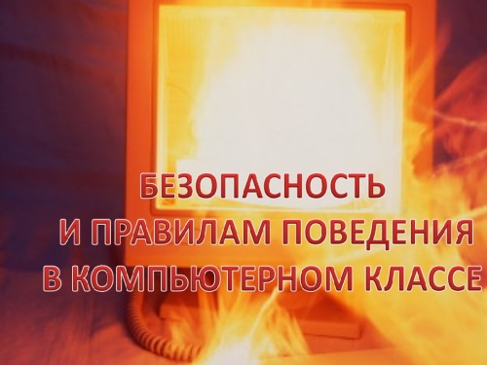
Цель:
Изучение правил по противопожарной безопасности в кабинете с ПЭВМ

Slide 3
Содержание
Правила безопасности по противопожарной безопасности
Меры, которые нужно предпринять, если в помещении началось возгорание, следующие
ЧЕМ ПОГАСИТЬ ОГОНЬ?
ПРАВИЛА БЕЗОПАСНОСТИ
ПРАВИЛА ПОВЕДЕНИЯ УЧАЩИХСЯ В УЧЕБНОМ КАБИНЕТЕ ИНФОРМАТИКИ
Выбор и сравнение огнетушителей

Slide 4

Правила безопасности по противопожарной безопасности
При работе с приборами различного назначения, подлежащими включению в электросеть, в том числе и электронными компьютерами, необходима осторожность. В целях безопасности важно ознакомить детей, студентов, преподавателей и других вероятных присутствующих с противопожарными правилами поведения в компьютерном классе. Правильно составленный документ поможет предотвратить опасные ситуации, имеющие возможность возникнуть при неаккуратном поведении в рабочем помещении с электроприборами.

Slide 5
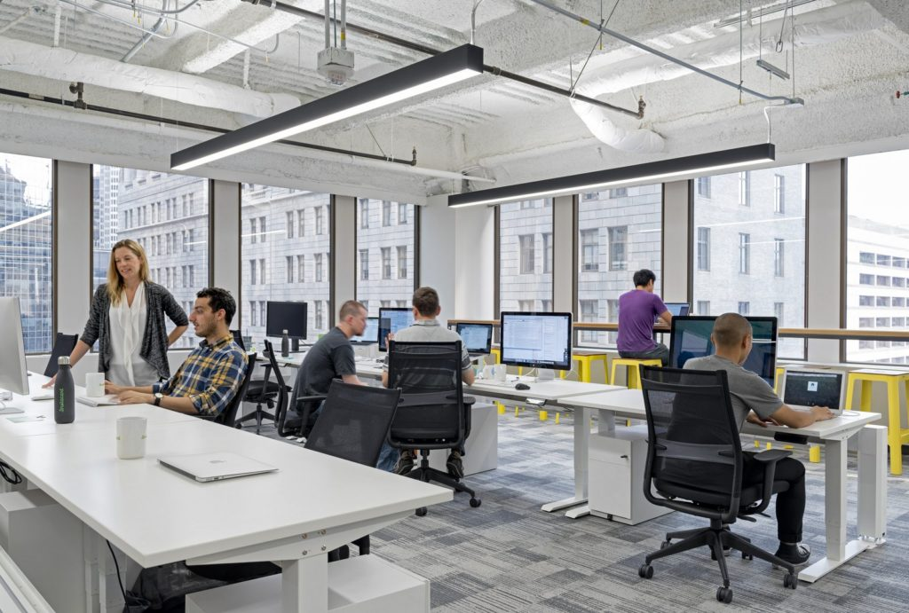
Меры, которые нужно предпринять, если в помещении началось возгорание, следующие:
электронное оборудование.
Принять оговоренные заранее меры для ликвидации возгорания.
Эвакуировать материальные ценности по возможности.
Сообщить о пожаре в соответствующие службы – дежурному, руководству, на контрольный пункт.

Slide 6
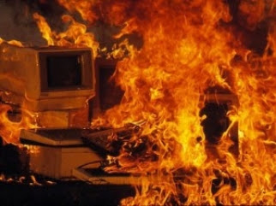
ЧЕМ ПОГАСИТЬ ОГОНЬ?
В классах, оборудованных персональными компьютерами (ПК), применяют только такие средства пожаротушения, которые не проводят электричество:
порошок;
хладон;
диоксид углерода.
Помещение оборудуется установками ППТ (первичного пожаротушения). Ручные модели размещаются согласно утвержденным стандартам:
навешиванием на вертикальную поверхность не выше полутора метров от пола;
установкой в специальные шкафы, тумбы или стенды.

Slide 7
ПРАВИЛА БЕЗОПАСНОСТИ
ЗАПРЕЩАЕТСЯ:
работать с электроприборами, имеющими повреждения корпуса или изоляции соединительных проводов;
производить самовольное переключение разъёмов оборудования;
приносить и самовольно подключать какое-либо оборудование;
вставлять в отверстие приборов посторонние предметы;
выключать или включать приборы без разрешения преподавателя.
Если производится выключение/включение, то интервал времени между включением/и выключением/включением должен быть не менее 15 секунд.

Slide 8
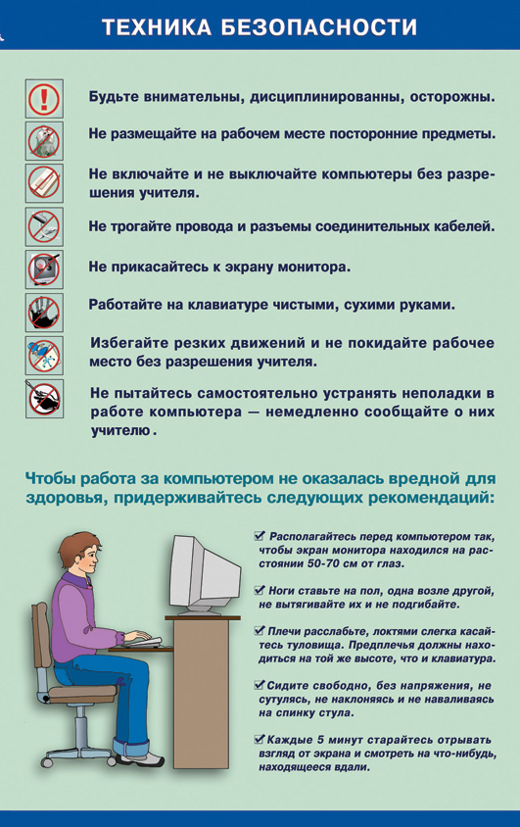
ПРАВИЛА ПОВЕДЕНИЯ УЧАЩИХСЯ В УЧЕБНОМ КАБИНЕТЕ ИНФОРМАТИКИ
Находясь в кабинете информатики, учащиеся обязаны:
соблюдать дисциплину и порядок, правила техники безопасности и чистоту;
занимать рабочие места согласно указаниям преподавателя и не менять их самовольно;
заниматься только тем видом деятельности, которую определил преподаватель;
немедленно сообщать преподавателю о любых замеченных неисправностях оборудования или неверной работе программного обеспечения;
немедленно сообщать преподавателю о любом случае травматизма в кабинете, особенно от электрического тока.

Slide 9
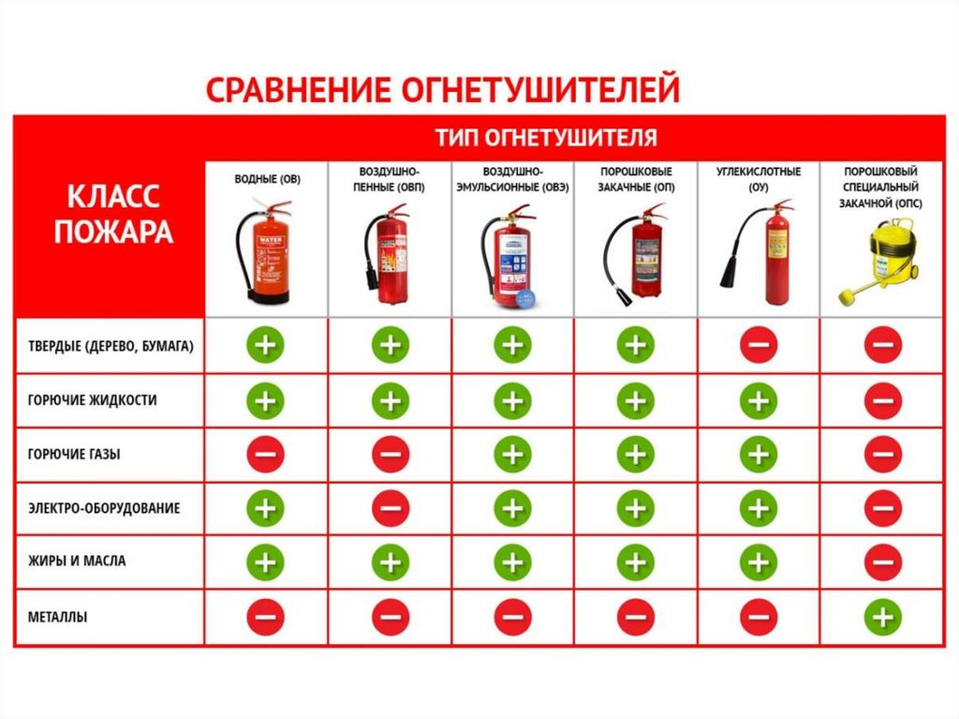
Выбор и сравнение огнетушителей

Slide 10
Вывод:
Мы изучили правила по противопожарной безопасности в кабинете с ПЭВМ

